Slide 1
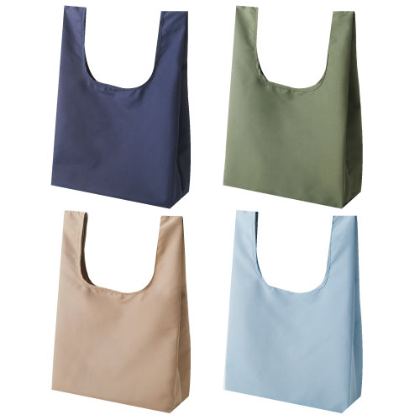
【提案書】
ウォッシャブルスムーストート
特徴
コットンのような質感の上質なポリエステル素材を使用したトートバッグです。丸洗い出来る上に撥水性にも優れているため使い勝手も抜群。オリジナル名入れも格安で承ります。
納期
納期スペース
仕様
素 材 ： ポリエステル
サイズ ： 縦550×横300×奥行180mm
包 装 ： 台紙、PP袋入
お見積
お見積りスペース

